Slide 1
جامعة محمد الصديق بن يحي - جيجل
قسم علوم وتقنيات النشاطات البدنية والرياضية
⇦المستوى: أولى ليسانس
⇦التخصص: تدريب رياضي
⇦مسؤول المقياس: س_روابي
⇦السنة الجامعية: 2024/2023
الكيمياء الحيوية
sifurouabi21@gmail.com
Diaporama © S. ROUABI 2023

Slide 2
 المحور الأول...
مدخل الى علم الكيمياء الحيوية

Diaporama © S. ROUABI 2023

Slide 3
المحاضرة

Diaporama © S. ROUABI 2023

Slide 4
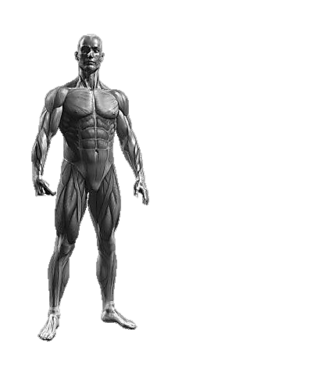
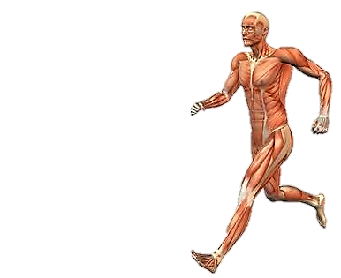
① التكوين الكيمائي لجسم الانسان
الرابطة التساهمية
التكوين الذري
شوارد الهيدروجين والحموضة
المحاليل
التكوين الجزيء
الكتلة الجزئية
التراكيز
الشوارد
التكوين المادي
Diaporama © S. ROUABI 2023

Slide 5
① التكوين الكيمائي لجسم الانسان
① The chemical composition of the human organism
③
②
①
التكوين الجزيئ: تتكون الجزيئات من اتحاد عدة ذرات مرتبطة ببعضها بروابط كيمائية. يتم كتابة الجزيئات في شكل صيغة تشير الى عدد ونوع الذرات التي يحتوي عليها الجزيء ولكن دون الإشارة الى الذرات المرتبطة.
التكوين الذري: 24 ذرة ضرورية للحفاظ على بنية الجسم ووظائفه. ومن بين هذه العناصر هناك 04 عناصر تمثل وحدها 99,3% من جميع ذرات الجسم.
التكوين المادي: تتكون الكائنات الحية من مادة تحتل مساحة معينة ولها كتلة وتكون اما في حالة صلبة سائلة اوغازية
وبالتالي الكتلة تتوافق مع كمية المادة والوزن يتوافق مع قوة الجاذبية المؤثرة على الكتلة
النسبة التمثيل% | الاسم الكامل | الرمز
09 | كاربون | C
63 | هيدروجين | H
26 | اوكسجين | O
01 | آزوت | N
الطاقة: القدرة على القيام بعمل محدد
الذرات: وحدات صغيرة جدا من المادة معزولة او مجتمعة
العدد الذري: وهو عدد البروتونات الموجودة في الذرة
الكتلة الذرية: هي مجموع عدد البروتونات والنيوترونات
ذرة الغرام او المول: هي كمية العنصر معبر عنها الغرام.
H2O
Diaporama © S. ROUABI 2023

Slide 6
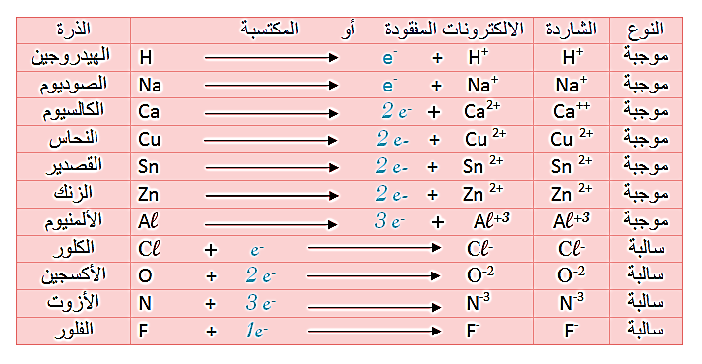
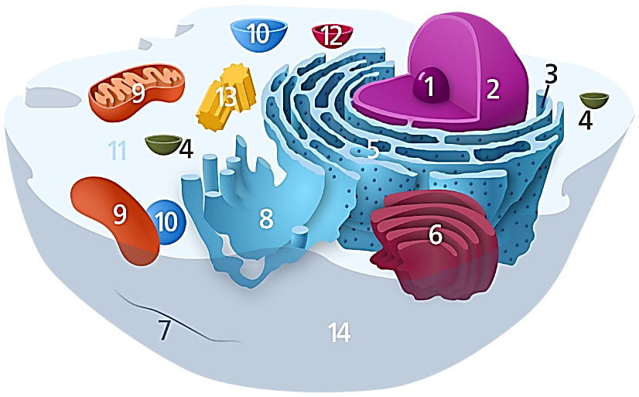
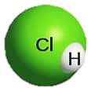
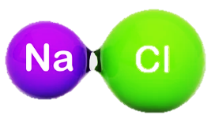
① التكوين الكيمائي لجسم الانسان
① The chemical composition of the human organism
⑥
⑤
④
المحاليل: وهي مواد مذابة في السائل ويعتبر الماء هو المذيب الأكثر شيوعا في جسم الانسان وتتم معظم عمليات التمثيل الغذائي الخلوي في السائل داخل الخلايا الذي يتكون من الماء والمواد المذابة
الروابط التساهمية: يتم تثبيث الذرات معا داخل الجزئ بواسطة القوى الكهربائية
الشوارد/ الايونات: الذرة متعادلة كهربائيا لانها تحتوي على عدد متساوي من البروتونات والالكترونات. واذا اكتسبت الذرة او فقدت الكترونا واحدا او اكثر فانها تكتسب شحنة الكترونية معينة وتصبح شارد
Na
-
+
Cl
H
Cl
+
-
Na + Cl = NaCl
Cytoplasm
HCL
Diaporama © S. ROUABI 2023

Slide 7
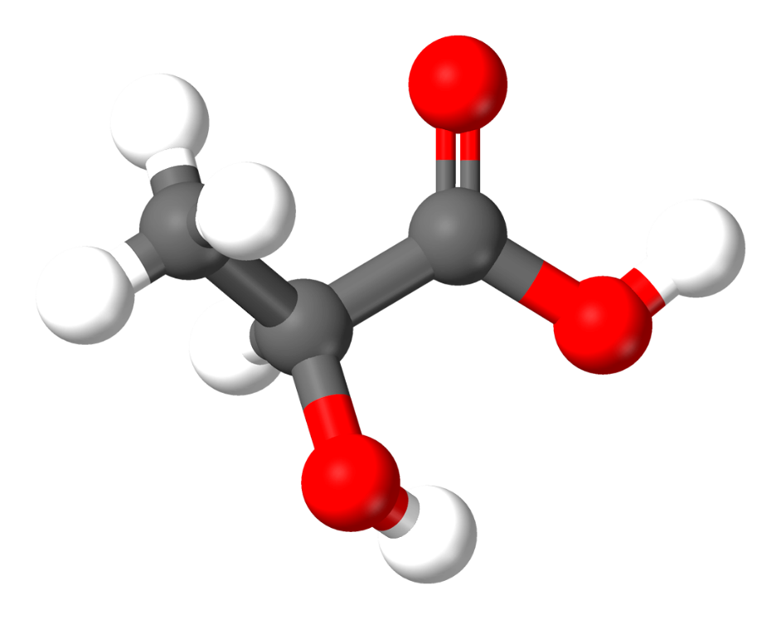
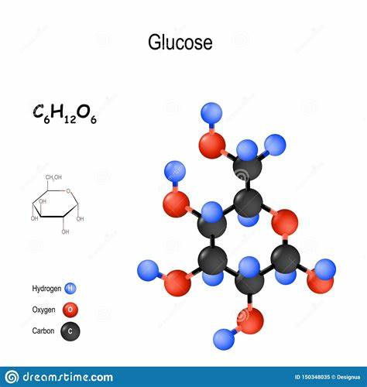
① التكوين الكيمائي لجسم الانسان
① The chemical composition of the human organism
⑨
⑧
⑦
شاردة الهيدروجين والحموضة: تتشكل شوارد الهيدروجين عن طريق تشرد الجزيئات الحمضية. تسمى الجزيئات التي يمكنها قبول ذرة هيدروجين واحدة أو أكثر.
الكتلة الجزئية: وهي مجموع كتل جميع ذرات الجزئ
مفهوم التركيز: هو كمية المادة الموجودة في وحدة الحجم وهي اللتر، ويتم التعبير عن التركيز بوحدة الغرام في اللتر.
ام فيما يخص التركيبة الكميائية لجزئ معين فاننا نعبر عن التركيز في هذه الحالة بالمول/لتر mol/L
عدد المولات= الكتلة بالغرام / الكتلة الجزئية
Nombre de moles= masse en grammes/masse moléculaire
C₃H₆O₃ + H₂0 C₃H₅0₃ + H₃0
Diaporama © S. ROUABI 2023

Slide 8
 المراجع...
Jean-Paul DOUTRELOUX: Physiologie et biologie du sportif, Ed 02eme , Vigot, Paris, 2013.
https://fr.wikipedia.org/wiki/Cellule_%28biologie%29
https://areq.net/m/حمض_اللبنيك.html
Diaporama © S. ROUABI 2023

Slide 9
انتهى...
Diaporama © S. ROUABI 2023

